Slide 1
VORBILDER/Role models - Past and Future tense
subject | auxilary verb | TMP | past participle
Ich Er/Sie Ich Er/Sie | habe hat | viele Reisen/a lot of journeys mit Kindern/with children viele Länder/a lot of countries viele Preise/a lot of prizes viel Geld/a lot of money viel/a lot Tennis/Gitarre in (Amerika) Biologie mir/sich das Bein/my-his-her leg mir/sich den Arm/my-his-her arm einen Unfall/an accident | gemacht/did-made gearbeitet/worked gesehen/saw gewonnen/won verdient/earned trainiert/trained gespielt/played gewohnt/lived studiert/studied verletzt/injured gebrochen/broke gehabt/had
 | bin ist | nach Afrika/to Africa nach Amerika/to America in viele Tanzstudios/to a lot of dance studios vom Rad/off the bike ins Krankenhaus/to the hospital im Schwimmbad/in the swimming pool | gefahren/travelled gesegelt/sailed gegangen/went gefallen/fell gekommen/came-went heruntergefallen/fell down
subject | werden/will | TMP | infinive
Ich Er/Sie | werde/will wird/will | viele Reisen/ a lot of journeys viele Länder/a lot of countries Arzt/Ärztin /a doctor(male/female) im Ausland/(in) abroad Theaterwissenschaft/drama viel Geld/a lot of money für eine Hilfsorganisation/for an aid organisation berühmt/famous viele Preise/a lot of prizes | machen/to do sehen/to see werden/to become leben/to live studieren/to study verdienen/to earn arbeiten/to work sein/to be gewinnen/to win

Slide 2
VORBILDER/Role models - Past and Future tense
subject | auxilary verb | TMP | past participle
Ich Er/Sie Ich Er/Sie | habe hat | viele Reisen/a lot of journeys mit Kindern/with children viele Länder/a lot of countries viele Preise/a lot of prizes viel Geld/a lot of money viel/a lot Tennis/Gitarre in (Amerika) Biologie mir/sich das Bein/my-his-her leg mir/sich den Arm/my-his-her arm einen Unfall/an accident | gemacht/did-made gearbeitet/worked gesehen/saw gewonnen/won verdient/earned trainiert/trained gespielt/played gewohnt/lived studiert/studied verletzt/injured gebrochen/broke gehabt/had
 | bin ist | nach Afrika/to Africa nach Amerika/to America in viele Tanzstudios/to a lot of dance studios vom Rad/off the bike ins Krankenhaus/to the hospital im Schwimmbad/in the swimming pool | gefahren/travelled gesegelt/sailed gegangen/went gefallen/fell gekommen/came-went heruntergefallen/fell down
subject | werden/will | TMP | infinive
Ich Er/Sie | werde/will wird/will | viele Reisen/ a lot of journeys viele Länder/a lot of countries Arzt/Ärztin /a doctor(male/female) im Ausland/(in) abroad Theaterwissenschaft/drama viel Geld/a lot of money für eine Hilfsorganisation/for an aid organisation berühmt/famous viele Preise/a lot of prizes | machen/to do sehen/to see werden/to become leben/to live studieren/to study verdienen/to earn arbeiten/to work sein/to be gewinnen/to win

Slide 3
Modelling and awareness

Slide 4

You will see a sentence. You have 15 seconds to memorise the sentence. When it disappears you can pick up your pen and write it down.
Delayed copying
Ich habe viele Reisen gemacht.
Notes:
Click to make sentence appear. Once it has appeared it will disappear in 15 seconds automatically. Duplicate this slide lots of times in your ppt. You can change the amount of time the sentence is shown on screen by going to animation >> animation pane >> click on the second animation (red star) >> change the amount of secondly using the slider at the bottom of your screen.

Slide 5
You will see a sentence. You have 15 seconds to memorise the sentence. When it disappears you can pick up your pen and write it down.
Delayed copying
Ich habe viele Länder gesehen.
Notes:
Click to make sentence appear. Once it has appeared it will disappear in 15 seconds automatically. Duplicate this slide lots of times in your ppt. You can change the amount of time the sentence is shown on screen by going to animation >> animation pane >> click on the second animation (red star) >> change the amount of secondly using the slider at the bottom of your screen.

Slide 6
You will see a sentence. You have 15 seconds to memorise the sentence. When it disappears you can pick up your pen and write it down.
Delayed copying
Ich habe mit Kindern gearbeitet.
Notes:
Click to make sentence appear. Once it has appeared it will disappear in 15 seconds automatically. Duplicate this slide lots of times in your ppt. You can change the amount of time the sentence is shown on screen by going to animation >> animation pane >> click on the second animation (red star) >> change the amount of secondly using the slider at the bottom of your screen.

Slide 7
You will see a sentence. You have 15 seconds to memorise the sentence. When it disappears you can pick up your pen and write it down.
Delayed copying
Ich habe viel Geld verdient.
Notes:
Click to make sentence appear. Once it has appeared it will disappear in 15 seconds automatically. Duplicate this slide lots of times in your ppt. You can change the amount of time the sentence is shown on screen by going to animation >> animation pane >> click on the second animation (red star) >> change the amount of secondly using the slider at the bottom of your screen.

Slide 8
You will see a sentence. You have 15 seconds to memorise the sentence. When it disappears you can pick up your pen and write it down.
Delayed copying
Ich habe Biologie studiert.
Notes:
Click to make sentence appear. Once it has appeared it will disappear in 15 seconds automatically. Duplicate this slide lots of times in your ppt. You can change the amount of time the sentence is shown on screen by going to animation >> animation pane >> click on the second animation (red star) >> change the amount of secondly using the slider at the bottom of your screen.

Slide 9
You will see a sentence. You have 15 seconds to memorise the sentence. When it disappears you can pick up your pen and write it down.
Delayed copying
Ich bin nach Afrika gefahren.
Notes:
Click to make sentence appear. Once it has appeared it will disappear in 15 seconds automatically. Duplicate this slide lots of times in your ppt. You can change the amount of time the sentence is shown on screen by going to animation >> animation pane >> click on the second animation (red star) >> change the amount of secondly using the slider at the bottom of your screen.

Slide 10
You will see a sentence. You have 15 seconds to memorise the sentence. When it disappears you can pick up your pen and write it down.
Delayed copying
Ich bin in viele Tanzstudios gegangen.
Notes:
Click to make sentence appear. Once it has appeared it will disappear in 15 seconds automatically. Duplicate this slide lots of times in your ppt. You can change the amount of time the sentence is shown on screen by going to animation >> animation pane >> click on the second animation (red star) >> change the amount of secondly using the slider at the bottom of your screen.

Slide 11
You will see a sentence. You have 15 seconds to memorise the sentence. When it disappears you can pick up your pen and write it down.
Delayed copying
Ich werde viele Länder sehen.
Notes:
Click to make sentence appear. Once it has appeared it will disappear in 15 seconds automatically. Duplicate this slide lots of times in your ppt. You can change the amount of time the sentence is shown on screen by going to animation >> animation pane >> click on the second animation (red star) >> change the amount of secondly using the slider at the bottom of your screen.

Slide 12
You will see a sentence. You have 15 seconds to memorise the sentence. When it disappears you can pick up your pen and write it down.
Delayed copying
Ich werde Arzt werden.
Notes:
Click to make sentence appear. Once it has appeared it will disappear in 15 seconds automatically. Duplicate this slide lots of times in your ppt. You can change the amount of time the sentence is shown on screen by going to animation >> animation pane >> click on the second animation (red star) >> change the amount of secondly using the slider at the bottom of your screen.

Slide 13
You will see a sentence. You have 15 seconds to memorise the sentence. When it disappears you can pick up your pen and write it down.
Delayed copying
Ich werde für eine Hilfsoganisation arbeiten.
Notes:
Click to make sentence appear. Once it has appeared it will disappear in 15 seconds automatically. Duplicate this slide lots of times in your ppt. You can change the amount of time the sentence is shown on screen by going to animation >> animation pane >> click on the second animation (red star) >> change the amount of secondly using the slider at the bottom of your screen.

Slide 14
You will see a sentence. You have 15 seconds to memorise the sentence. When it disappears you can pick up your pen and write it down.
Delayed copying
Ich werde im Ausland leben.
Notes:
Click to make sentence appear. Once it has appeared it will disappear in 15 seconds automatically. Duplicate this slide lots of times in your ppt. You can change the amount of time the sentence is shown on screen by going to animation >> animation pane >> click on the second animation (red star) >> change the amount of secondly using the slider at the bottom of your screen.

Slide 15
You will see a sentence. You have 15 seconds to memorise the sentence. When it disappears you can pick up your pen and write it down.
Delayed copying
Ich werde viele Preise gewinnen.
Notes:
Click to make sentence appear. Once it has appeared it will disappear in 15 seconds automatically. Duplicate this slide lots of times in your ppt. You can change the amount of time the sentence is shown on screen by going to animation >> animation pane >> click on the second animation (red star) >> change the amount of secondly using the slider at the bottom of your screen.

Slide 16


One pen one dice copying
You will work in pairs. You have only 1 pen and one dice. One person will start with the pen and can start copying the German. The other person must keep rolling the dice until they roll a 6. When they roll 6 they must say “seis” and swap the dice for the pen. Then they can start copying. The winner is the person who finishes first.
Ich habe viel Geld verdient.
Ich bin nach Afrika gefahren.
Ich werde viele Länder sehen.
Ich werde für eine Hilfsoganisation arbeiten.
Ich bin in viele Tanzstudios gegangen.

Slide 17
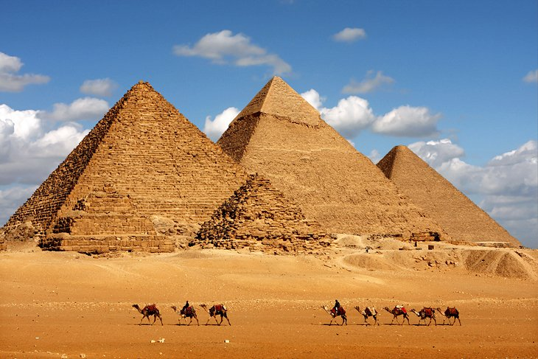



Start at the top of the pyramid and write down (In your book) exactly what you hear in each box. Remember to write in German! The further down the pyramid, the more challenging the sentence!
Viel Glück!
Click on the boxes to reveal the sentences
Pyramids Listening: Die Pyramiden
Ich heiße Rainer.
Ich heiße Rainer und ich wohne in Deutschland.
Ich heiße Rainer und ich wohne in Deutschland. Ich habe viel
Ich heiße Rainer und ich wohne in Deutschland. Ich habe viel in meinem Leben gemacht.
Ich heiße Rainer und ich wohne in Deutschland. Ich habe viel in meinem Leben gemacht. Ich bin
Ich heiße Rainer und ich wohne in Deutschland. Ich habe viel in meinem Leben gemacht. Ich bin nach Namibia gefahren und
Ich heiße Rainer und ich wohne in Deutschland. Ich habe viel in meinem Leben gemacht. Ich bin nach Namibia gefahren und ich habe für ein Jahr für eine Hilfsorganisation gearbeitet.

Slide 18
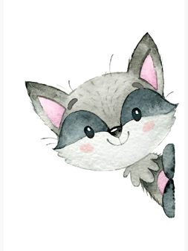

Sentence stealers
On each of your pieces of paper, copy one sentence from the list. Don’t show it to anyone!
You will go around the room, trying to guess your partners sentences. If you guess correctly you get to steal their sentence.
The person with the most sentences… is the winner!!
Ich habe viele Reisen gemacht.
Ich habe viele Länder gesehen.
Ich habe viel Geld verdient.
Ich habe Biologie studiert.
Ich bin nach Afrika gefahren.
Ich bin in viele Tanzstudios gegangen.
Ich werde viele Länder sehen.
Ich werde Arzt werden.
Ich werde für eine Hilfsoganisation arbeiten.
Ich werde viele Preise gewinnen.
If you cheat by speaking English.. Your teacher can steal a sentence from your automatically!

Slide 19

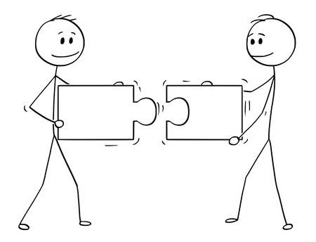
Find your match
Choose one of the following answers from the list and write it on your white board but don’t show anyone! You will then go around the room asking the question Was hast du in deinem Leben gemacht? The aim is to find someone who has the same answer as you!.
Ich habe viele Reisen gemacht.
Ich habe viele Länder gesehen.
Ich habe viel Geld verdient.
Ich habe Biologie studiert.
Ich bin nach Afrika gefahren.
Ich bin in viele Tanzstudios gegangen.
Ich habe einen Unfall gehabt.
Ich habe mir den Arm gebrochen.
Ich bin heruntergefallen.
Ich habe viel trainiert.

Slide 20


Sentence chaos
Ich habe viele Reisen gemacht.
Ich habe viele Länder gesehen.
Ich habe viel Geld verdient.
Ich habe Biologie studiert.
Ich bin nach Afrika gefahren.
Ich bin in viele Tanzstudios gegangen.
Working in groups of 3. One person is a referee. The referee needs to write down the order in which they will say these sentences. (In secret make a note of this on your whiteboard). The referee will read out the sentences. The other two players need to remember which order they have been said in. The 2 players must take in turns reciting the sentences in order. Each time they make a mistake the referee must stop them and give the other player a chance. The first person to recite the sentences in order wins!

Slide 21


Die Schiffe versenken
Ich bin nach | Geld verdient | Länder gesehen | Hilfsorganisation arbeiten | Preise gewinnen | Afrika gefahren
Ich habe viele
Ich habe viel
Ich werde viele
Ich werde für eine
Notes:
Print the slide 4 to a page. Play in pairs. Draw 5 crosses and students take in turns guessing each other's battleships.

Slide 22
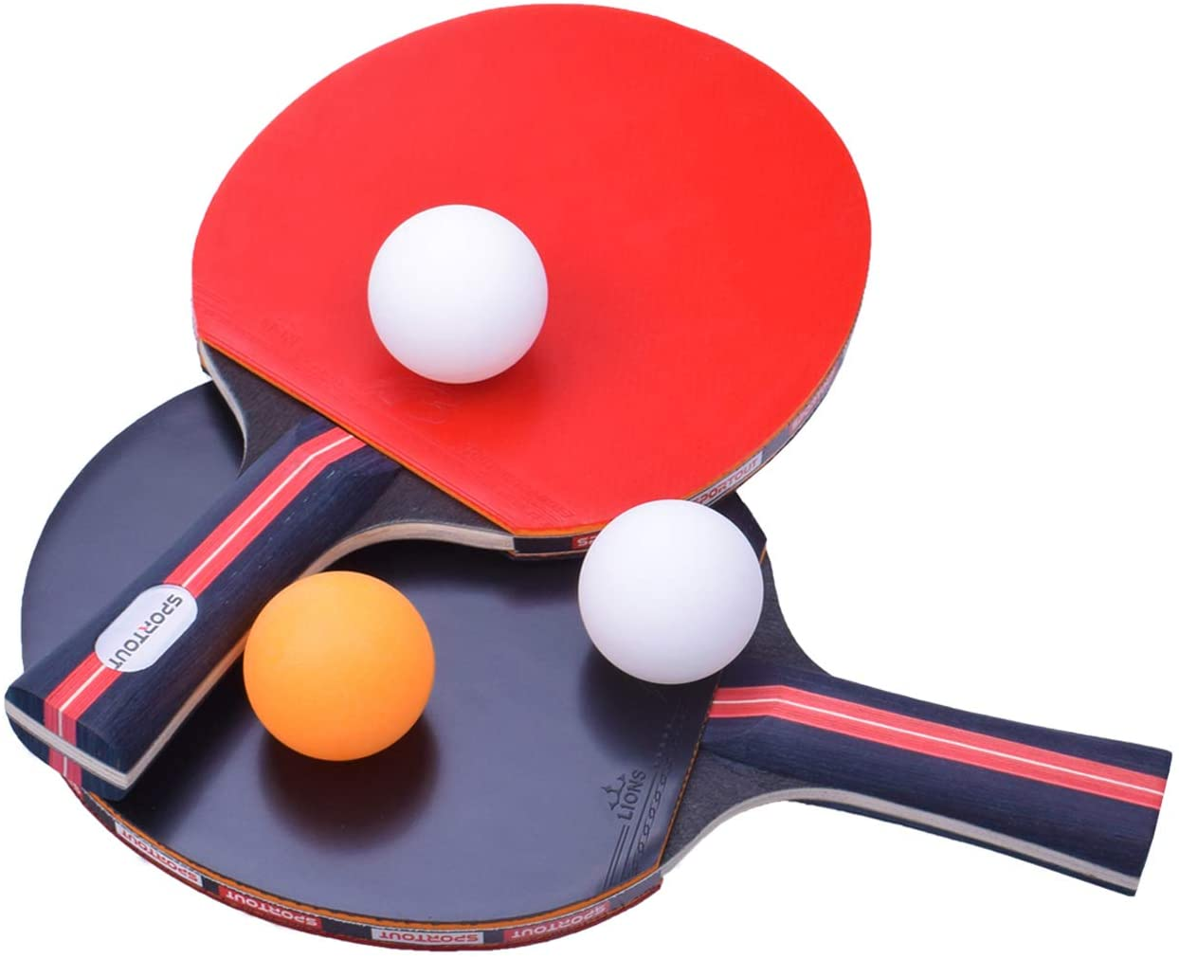
Ping-pong
Person A
Ping-pong
Person B
I have travelled a lot
I have seen many countries | Ich habe viele Länder gesehen
I have earned lot of money
I studied Biology | Ich habe Biologie studiert
I travelled to Africa
I went to many dance studios | Ich bin in viele Tanzstudios gegangen
I had an accident
I broke my arm | Ich habe mir den Arm gebrochen
I fell over
I trained a lot | Ich habe viel trainiert
I will win many prizes
I will become a doctor | Ich werde Arzt werden
I will work for an aid organisation
I will see many countries | Ich werde viele Länder sehen
I played Tennis
I have travelled a lot | Ich habe viele Reisen gemacht
I have seen many countries
I have earned lot of money | Ich habe viel Geld verdient
I studied Biology
I travelled to Africa | Ich bin nach Afrika gefahren
I went to many dance studios
I had an accident | Ich habe einen Unfall gehabt
I broke my arm
I fell over | Ich bin heruntergefallen
I trained a lot
I will win many prizes | Ich habe viele Preise gewonnen
I will become a doctor
I will work for an aid organisation | Ich werde für eine Hilfsorganisation arbeiten
I will see many countries
I played Tennis | Ich habe Tennis gespielt
Notes:
Fill the tables with sentences: English on the left, and their TL translation on the right, with alternate blanks to fill in.
Print the page for each pair. Get them to cut/rip it (neatly!) in half. They have one half each, taking in turns reading the TL phrase for their partner to write in the gap.

Slide 23
Receptive processing
Activities for lessons 3
Notes:
SB can still be used by pupils in the phase
Spotting Games:
Spot the missing detail/ spot the nonsense/ spot the difference/ Intruder/ spot the error/ broken texts/ missing words/ no gaps/ correct transcripts
Reading worksheet (will be in PDF in the lesson folder)
Translations: (use the MARSEARS document for explanation and the pp for some templates)
Translation worksheet (will be in PDF in the lesson folder) Also on the language-gym website
Bad translation on listening (use the narrow reading from previous lesson)/ running translations/ narrow translations (also as HW)/ one pen one dice translation/ oral ping pong (Ger to Eng)/ Gapped parallel texts
Sentence puzzles: (use the MARSEARS document for explanation and the pp for some templates)
Written sentence puzzles/ (good for prelude to aural sp)/ aural sentence puzzles.
Exploit written text (use the MARSEARS document for explanation and the pp for some templates)

Slide 24

I played Tennis
I studied Biology
I travelled to Africa
I have been to many dance studios
I have earned a lot of money
I will become a doctor
I will work for an aid organization
I will earn a lot of money
I have broken my arm
I ate curry sausage
Your teacher will read two possible translations for each sentence. You need to decide which one is correct.
Notes:
Error: ​Teacher reads out two sentences in German, one correct the other incorrect. The student has to choose which one is the correct one – write on MWB
eg. 1- Ich komme aus Deutschland und ich wohne in einem Haus
Ich komme aus Deutschland und ich wohne in einer Wohnung
2. Mein Bruder ist elf Jahre alt/ Mein Bruder bin elf Jahre alt.

Slide 25

Spot the missing…
Hallo, ich heiße Babs und ich habe viel in meinem Leben. Ich habe viel Tennis gespielt und auch viele Länder gesehen. Ich auch viele Preise gewonnen aber letztes habe ich mir den Arm gebrochen! Aua!!!
Guten Tag, ich heiße Timo und ich habe auch viel in meinem gemacht. Ich bin nach Afrika gefahren und habe für eine Hilfsorganisation. Ich habe jeden Tag mit Kindern gearbeitet und wir haben oft Fußball gespielt. Es war toll. Ich liebe Afrika, weil es warm.
Hallo, Julia hier. Ich bin Jahr ins Krankenhaus gekommen. Ich bin vom Rad gefallen und habe mir das verletzt. Es hat sehr weh getan. Ich bin sehr sportlich und für einen Monat kein Sport machen. Wie schade!!!
Hi, ich heiße Markus und ich wohne in Österreich. Ich habe mit meinen Freunden in einer Band Gitarre. In Zukunft ich an der Uni Musik studieren und Musiker werden. Ich finde Musik sehr wichtig und mein ist Clueso, weil seine Musik sehr rhythmisch ist.
Notes:
Spot the missing detail ​-Tell class they are going to listen to a text in which some words have been left out. Provide handout with missing words/write missing words on the board. There are no gaps to indicate where the omissions are. As the text is read they can note in the missing words on the sheet.

Slide 26
Spot the missing…
Antworten
Hallo, ich heiße Babs und ich habe viel in meinem Leben gemacht. Ich habe viel Tennis gespielt und auch viele Länder gesehen. Ich habe auch viele Preise gewonnen aber letztes Jahr habe ich mir den Arm gebrochen! Aua!!!
Guten Tag, ich heiße Timo und ich habe auch viel in meinem Leben gemacht. Ich bin nach Afrika gefahren und habe für eine Hilfsorganisation gearbeitet. Ich habe jeden Tag mit Kindern gearbeitet und wir haben oft Fußball gespielt. Es war toll. Ich liebe Afrika, weil es warm ist.
Hallo, Julia hier. Ich bin letztes Jahr ins Krankenhaus gekommen. Ich bin vom Rad gefallen und habe mir das Bein verletzt. Es hat sehr weh getan. Ich bin sehr sportlich und konnte für einen Monat kein Sport machen. Wie schade!!!
Hi, ich heiße Markus und ich wohne in Österreich. Ich habe gestern mit meinen Freunden in einer Band Gitarre gespielt. In Zukunft werde ich an der Uni Musik studieren und Musiker werden. Ich finde Musik sehr wichtig und mein Vorbild ist Clueso, weil seine Musik sehr rhytmisch ist.
Notes:
Spot the missing detail ​-Tell class they are going to listen to a text in which some words have been left out. Provide handout with missing words/write missing words on the board. There are no gaps to indicate where the omissions are. As the text is read they can note in the missing words on the sheet.

Slide 27

Spot the difference…
Guten Tag, ich heiße Timo und ich habe auch wenig in meinem Leben gemacht. Ich bin nach Asien gefahren und habe für eine Hilfsorganisation gearbeitet. Ich habe jeden Tag mit Kindern gearbeitet und wir haben manchmal Fußball gespielt. Es war toll. Ich hasse Afrika, weil es warm ist.
Guten Tag, ich heiße Timo und ich habe auch viel in meinem Leben gemacht. Ich bin nach Afrika geflogen und habe für eine Hilfsorganisation gearbeitet. Ich habe jeden Tag mit Kindern gearbeitet und wir haben immer Federball gespielt. Es war super. Ich liebe Afrika, weil es warm ist.
Hallo, my name is Timo and I also did a lot in my life. I travelled to Africa and worked for an aid organisation. Every day, I worked with children and we have often played football. It was great. I love Africa because it’s warm.
Guten Tag, ich heiße Timo und ich habe auch viel in meinem Leben gemacht. Ich bin nach Afrika gefahren und habe für eine Hilfsorganisation gearbeitet. Ich habe jeden Tag mit Kindern gearbeitet und wir haben oft Fußball gespielt. Es war toll. Ich liebe Afrika, weil es warm ist.
Guten Tag, ich heiße Timo und ich habe auch viel in meinem Leben gemacht. Ich bin nach Afrika gefahren und habe für eine Hilfsorganisation gearbeitet. Ich habe jeden Tag mit Leuten gearbeitet und wir haben immer Fußball gespielt. Es war toll. Ich hasse Afrika, weil es warm ist.
Notes:
Spot the difference​-Students are given this on paper. They need to correct each text to make it match the English. They also need to identify which text matches exactly. Text 3 is correct

Slide 28
One pen one dice translation
You will work in pairs. You have only 1 pen and one dice. One person will start with the pen and can start translating the German into English. The other person must keep rolling the dice until they roll a 6. When they roll 6 they must say “seis” and swap the dice for the pen. Then they can start translating. The winner is the person who finishes first.
Ich bin in viele Tanzstudios gegangen.
Ich habe viel Geld verdient.
Ich habe einen Unfall gehabt.
Ich werde für eine Hilfsorganisation arbeiten.
Ich werde viele Preise gewinnen.
Notes:
Translations into English from TL

Slide 29
Structured production Speaking and Writing

Slide 30
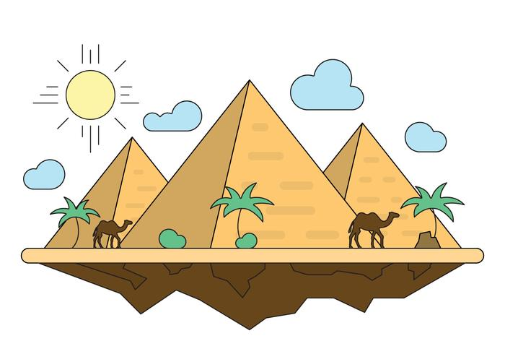

Pyramid translation
My name is Rainer
My name is Rainer and live in Germany
My name is Rainer and live in Germany. I did a lot
My name is Rainer and live in Germany. I did a lot in my life.
My name is Rainer and I live in Germany. I did a lot in my life. I travelled
My name is Rainer and I live in Germany. I did a lot in my life. I travelled to Namibia and
My name is Rainer and I live in Germany. I did a lot in my life. I travelled to Namibia and worked for a year for an aid organisation.
1.
2.
3.
4.
5.
6.
7.
Working in groups of 3. One person is a referee who has the answers. The other two people must take it in turns to translate each sentence PERFECTLY. If they make a mistake, the referee must tell them and the other partner can start trying to translate the sentences from the start. The first person to translate all sentences perfectly is the winner!
Notes:
Display slide on the board.

Slide 31
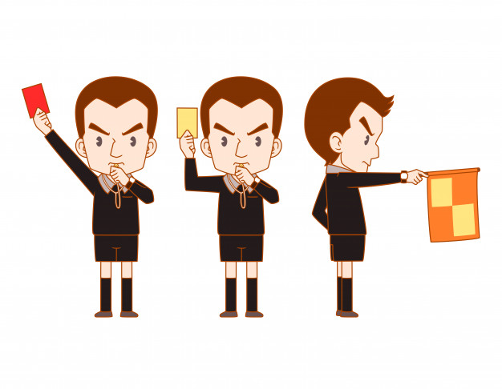
Pyramid translation
ANSWERS
1.
Ich heiße Rainer.
Ich heiße Rainer und ich wohne in Deutschland.
Ich heiße Rainer und ich wohne in Deutschland. Ich habe viel
Ich heiße Rainer und ich wohne in Deutschland. Ich habe viel in meinem Leben gemacht.
Ich heiße Rainer und ich wohne in Deutschland. Ich habe viel in meinem Leben gemacht. Ich bin
Ich heiße Rainer und ich wohne in Deutschland. Ich habe viel in meinem Leben gemacht. Ich bin nach Namibia gefahren und
Ich heiße Rainer und ich wohne in Deutschland. Ich habe viel in meinem Leben gemacht. Ich bin nach Namibia gefahren und habe für ein Jahr für eine Hilfsorganisation gearbeitet.
2.
3.
4.
5.
6.
7.
Working in groups of 3. One person is a referee who has the answers. The other two people must take it in turns to translate each sentence PERFECTLY. If they make a mistake, the referee must tell them and the other partner can start trying to translate the sentences from the start. The first person to translate all sentences perfectly is the winner!
Notes:
Print one answer sheet per group of 3 for the ref to use.

Slide 32
Start | 1 I have seen lots of countries. | 2 I played Tennis. | 3 I travelled to Africa. | 4 I studied Biology. | 5 I have been to many dance studios. | 6 I have earned a lot of money. | 7 I will become a doctor.
Ziel | 14 I fell of my bike and hurt my leg. | 13 I had an accident. | 12 I won many prizes. | 11 I ate curry sausage. | 10 I have broken my arm. | 9 I will earn a lot of money. | 8 I will work for an aid organization.
2 players + 1 referee with the answer sheet. The youngest player starts. Translate the sentence into German. If they get it correct they can move their counter one space. If they get it incorrect they must stay where they are, but the referee must read the correct answer so they can try to remember it for their next turn. The first person to reach the end of the game wins!
Notes:
no snakes no ladders. Print this slide and the next slide for each group.

Slide 33
Start | 1 Ich habe viele Länder gesehen. | 2 Ich habe Tennis gespielt. | 3 Ich bin nach Afrika gefahren. | 4 Ich habe Biologie studiert. | 5 Ich bin in viele Tanzstudios gegangen. | 6 Ich habe viel Geld verdient. | 7 Ich werde Arzt werden.
Ziel | 14 Ich bin vom Rad gefallen und habe mir das Bein verletzt. | 13 Ich habe einen Unfall gehabt. | 12 Ich habe viele Preise gewonnen. | 11 Ich habe Currywurst gegessen. | 10 Ich habe mir den Arm gebrochen. | 9 Ich werde viel Geld verdienen. | 8 Ich werde für eine Hilfsorganisation arbeiten.
ANSWER SHEET
2 players + 1 referee with the answer sheet. The youngest player starts. Translate the sentence into German. If they get it correct they can move their counter one space. If they get it incorrect they must stay where they are, but the referee must read the correct answer so they can try to remember it for their next turn. The first person to reach the end of the game wins!
Notes:
Answer sheet to be used by the referee in each group.

Slide 34
1. Ich habe | 2. Länder | 3. in viele | 4. Rad
5. gewonnen | 6. gebrochen | 7. vom | 8. viele
9. weil | 10. gefallen | 11. Ich bin | 12. Preise
13. gegangen | 14. das Bein | 15. gesehen | 16. viel
17. Ich bin | 18. mir | 19. Tanzstudios | 20. ich
21. gebrochen | 22. jeden | 23. gespielt | 24. habe mir
25. und | 26. habe | 27. Tag | 28. den Arm
TASK 1: Use the grid to help you work out the sentences. Write them out in German.
1/8/2/15
11/3/19/13
1/18/28/6
17/7/4/10/25/24/14/21
1/8/12/5/9/20/22/27/23/26
TASK 2: Translate the sentences into English.
Task 3: Write the codes for these sentences:
I hurt my leg, because I fell of my bike.
I played tennis and broke my arm.
I went to many dance studios because I won lots of prizes.
I have seen lots of countries because I won many prizes.
Task 4: Come up with 3 sentences of your own, using the chunks from the grid.

Slide 35

One pen one dice translation
You will work in pairs. You have only 1 pen and one dice. One person will start with the pen and can start translating the English into German. The other person must keep rolling the dice until they roll a 6. When they roll 6 they must say “seis” and swap the dice for the pen. Then they can start translating. The winner is the person who finishes first.
 | I travelled to Africa
 | I have earned a lot of money
 | I have broken my arm
 | I will work for an aid organization
 | I will see lots of countries
Notes:
Translations English >> Spanish

Slide 36
Translate the text. Each box should only contain one word, beginning with the letter.
Hello, my name is Babs and I have done a lot in my life. I played a lot of tennis and have also seen a lot of countries.
H | i | h | B
u | i | h | v
i | m | L | g
I | h | T | g
u | a | v | L
g
My name is Timo and I have done a lot in my life. I travelled to Africa and worked for an aid organization.
I | h | T | u
i | h | a | v
i | m | L | g
I | b | n | A
g | u | h | f
e | H | g
I have also won a lot of prizes but last year I broke my arm and I haven’t played a lot of tennis. Ouch!
I | h | a | v
P | g | a | l
J | h | i | m
d | A | g | u
h | n | v | T
g | A
I worked every day with children and we often played football. It was great. I love Africa because it’s warm.
I | h | j | T
m | K | g | u
w | h | o | F
g | E | w | t
I | l | A | w
e | w | i

